Slide 1
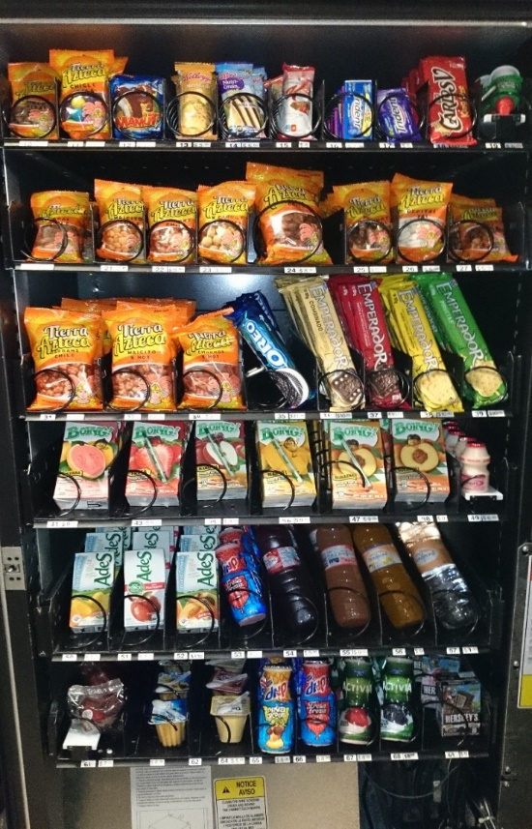
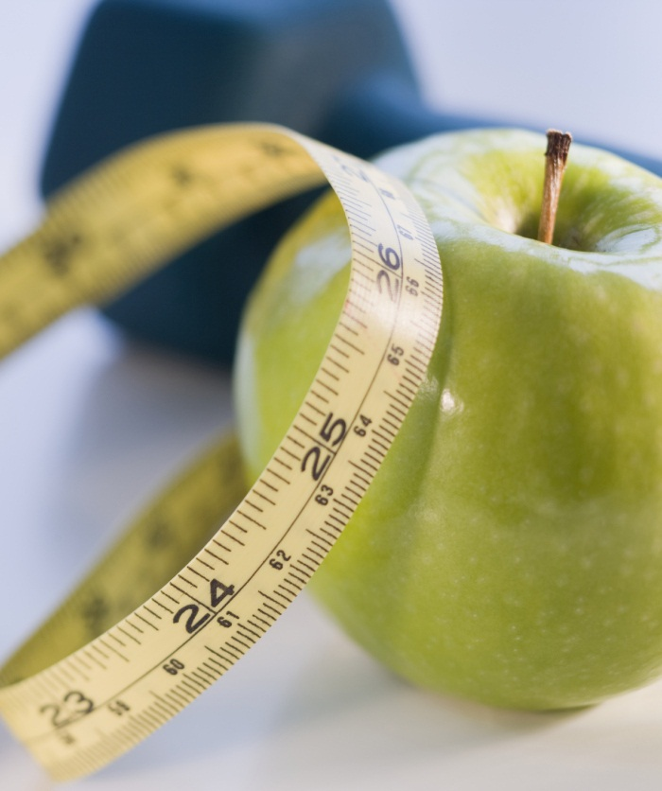
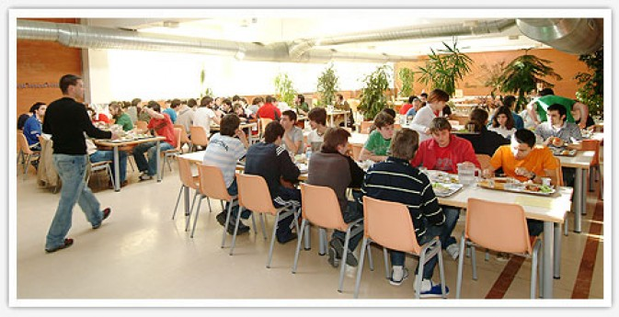
PRODUCTOS SALUDABLES DE ALTA CALIDAD A PRECIOS COMPETITIVOS
Notes:
NOTA: Para cambiar una imagen, selecciónela y bórrela. Luego use el icono Insertar imagen para reemplazarla por una propia.

Slide 2
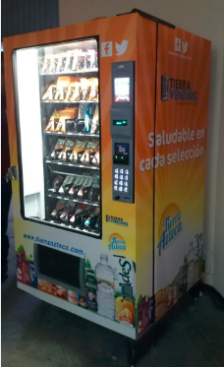
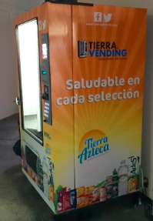
específica a tus necesidades
Alto: 2:00 m
Ancho: 80 cm
Fondo : 80 cm

Slide 3
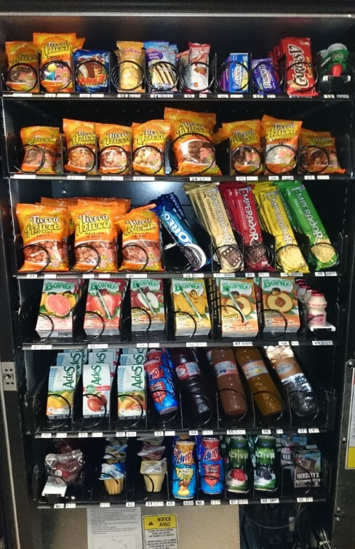
específica a tus necesidades
Hasta 52 productos a tu elección, 8 existencias por producto.
Múltiples opciones de combinaciones de productos de acuerdo a tus preferencias y necesidades.
Control de temperatura de refrigeración asegurando la frescura de los productos.
Sensores de caída para asegurar la entrega del producto.

Slide 4

¿Qué nos hace tu mejor opción?
Entrega de producto garantizada gracias a los sensores de caída o devolución de dinero.
Surtimiento de productos en máquina dos o tres veces por semana asegurando PEPS (Primeras entradas, primeras salidas).
Precios competitivos, hasta un 20% más bajos que la competencia.
Innovación en productos saludables marca Tierra Azteca (variedad de semillas: chícharos, garbanzos, cacahuates, maíz tostado, habas, pepitas, nueces, entre otros) con alto contenido en fibras y proteína ideales para consumir en el transcurso del día.
Calidad e inocuidad en acondicionamiento de frutas.
Variedad de oferta de productos fortificados de acuerdo a la pirámide nutricional avalada por Organismo Mundial de la Salud.
Flexibilidad en cambios de producto en ubicación y marcas.
Control de temperaturas de refrigeración para garantizar la frescura de los productos.
Atención personalizada.

Slide 5
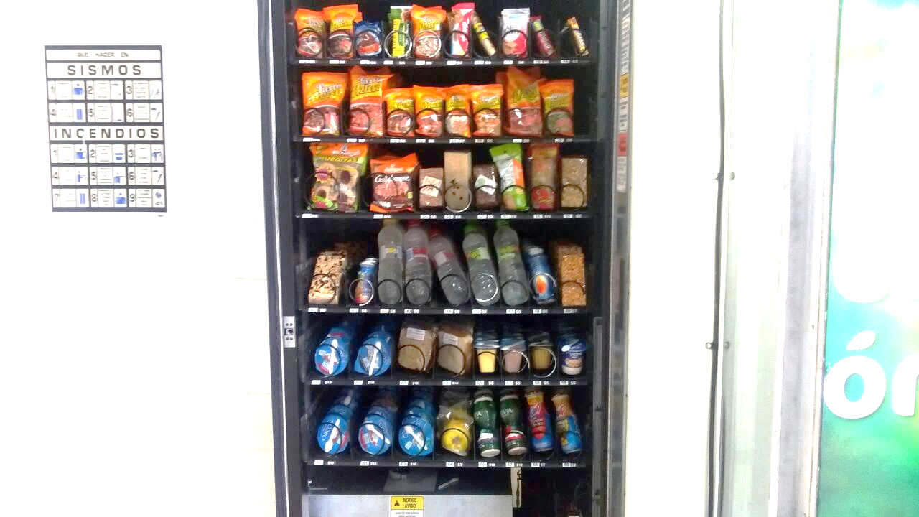
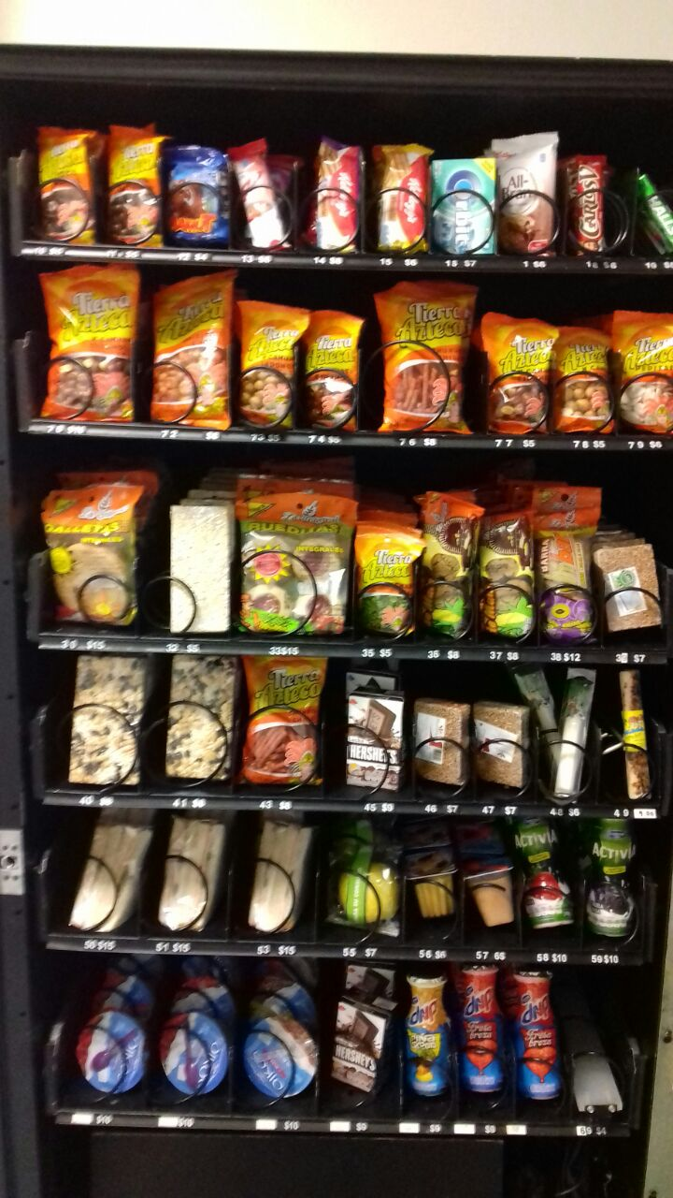
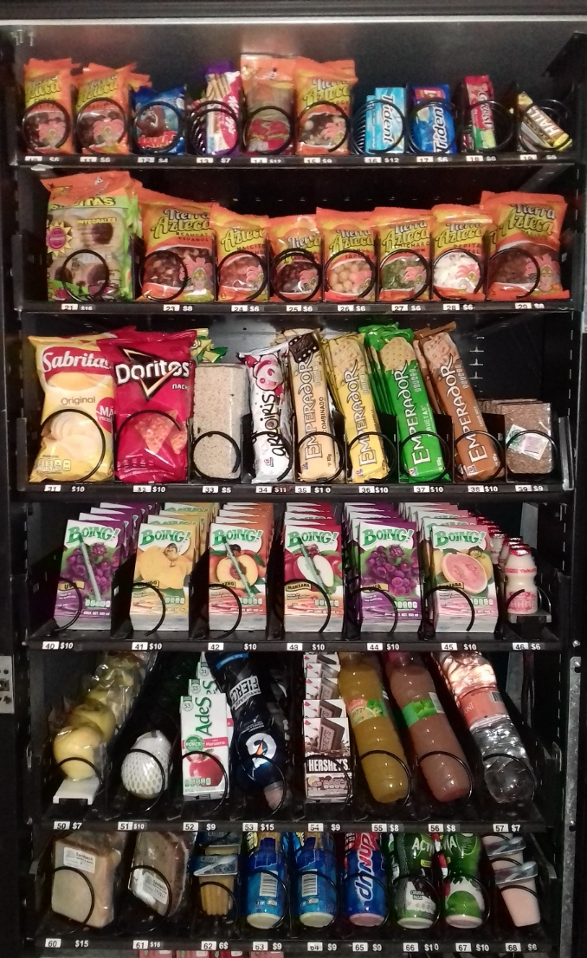
Ejemplos de lay outs en máquinas de acuerdo a tus necesidades

Slide 7











Slide 8
Ángel F. Vieyra Sánchez
Director Comercial
a.vieyra@tierraazteca.com.mx
contacto@tierraazteca.com
Cel. 55 29199417
Tel 55 58150387

